Slide 1
Analisis Proses Bisnis
Introduction to Business, Process and Analysis

Slide 2
Uraian
Kebutuhan pengetahuan dari sistem yang berjalan, teknik-teknik pengumpulan data, dan bagaimana memodelkan untuk menjelaskan sistem yang berjalan tersebut.
Menjelaskan pemahaman tentang cara mendapatkan gambaran sebuh proses bisnis yang mencakup proses bisnis operasi, proses bisnis informasi dan proses bisnis manajemen

Slide 3
Sasaran
Mahasiswa menjadi mengerti bagaimana proses yang ada di sistem berjalan, dokumen-dokumen yang digunakan, orang orang yang terlibat. Mengunakan teknik-teknik pengumpulan data yang ada. Menggambarkan interaksi sistem informasi dan informasi dari lingkungan sistem.

Slide 4
Apa itu APB?
Analisa
Proses
Bisnis

Slide 5
Analisa
Analisa atau analisis adalah suatu kegiatan yang dimulai dari proses awal didalam mempelajari serta mengevaluasi suatu bentuk permasalahan (case yang ada).

Slide 6
Proses
Urutan pelaksanaan atau kejadian yang terjadi secara alami atau didesain, mungkin menggunakan waktu, ruang, keahlian atau sumber daya lainnya, yang menghasilkan suatu hasil.
Input → Proses → Output

Slide 7

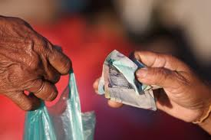
Business
“An organization or economic system where goods and services are exchanged for one another or for money”
Organization
Economic System

Slide 8
Business Processes
“Manner in which work is organized, coordinated, and focus to produce a valuable product or service”
Cara agar pekerjaan menjadi terorganisir, terkoordinasi, dan fokus untuk menghasilkan suatu produk atau jasa yang berharga
“Concrete work flows of materials, information, and knowledge - sets of activities”
Aliran kerja yang konkrit suatu materi, informasi dan pengetahuan – dalam sekumpulan aktifitas

Slide 9
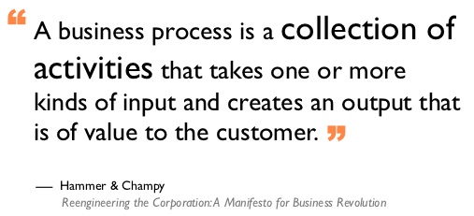
Business Process

Slide 10
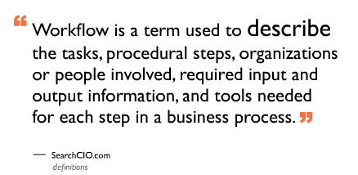
Business Process

Slide 11
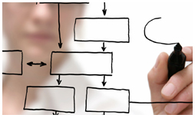
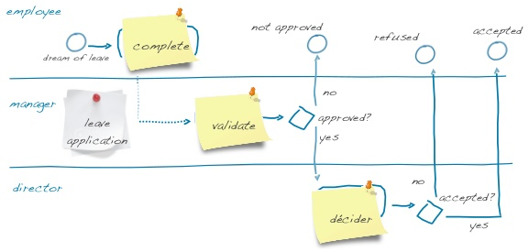
Business Processes
“Description of how a business pursuess its objectives”
Deskripsi/workflow tentang bagaimana sebuah bisnis mengejar/menggapai tujuan/sasarannya.
Biasanya digambarkan dalam;
  Process Maps:
  simple flow charts of high level activities
  Process Descriptions:
  flow chartss with more information
  Process Model:
  Flow charts with enough information for analysis, simulation, execution.

Slide 12
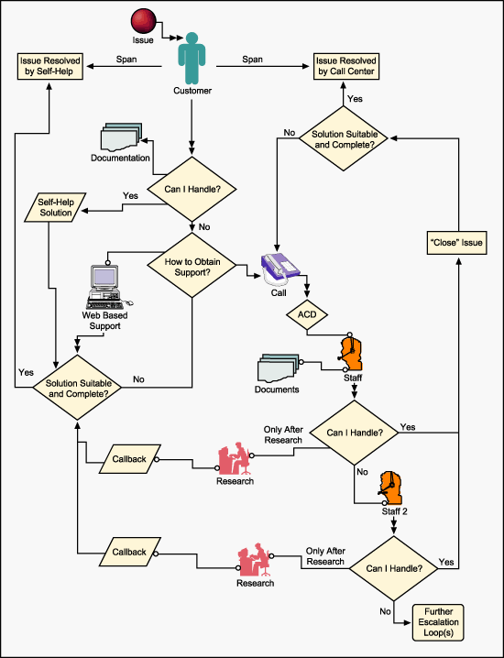

Process Map
Contoh process map:
utk deteksi bottle neck

Slide 13
Process Description

Slide 14
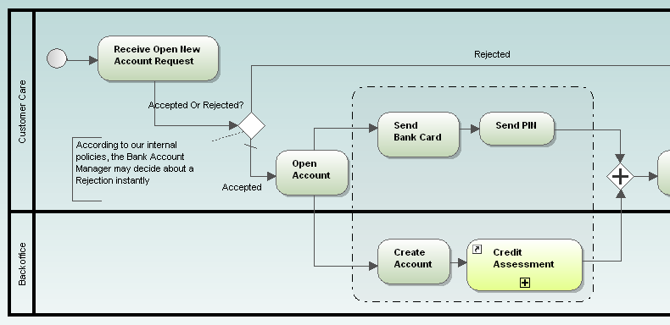
Process Model

Slide 15
Big Picture of Business Process
Business Process Life Cycle
Plan & Organise
Acquire & Implement
Deliver & Support
Monitor & Evaluate
1
2
4
3

Slide 16
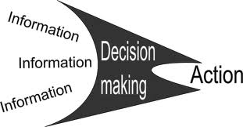
Business Process Analysis
“Analysis generates the information necessary for the organization to make informed decisions assessing the activities of the business”
Analysis menghasilkan informasi yang diperlukan oleh organisasi untuk mengambil keputusan menilai kegiatan bisnis

Slide 17
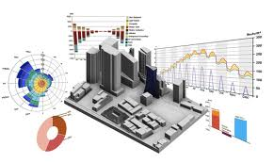
Business Process Analysis
“an essential tool to show how well the business is meeting its objectives”
Alat penting untuk menunjukkan seberapa baik bisnis tersebut memenuhi tujuannya

Slide 18
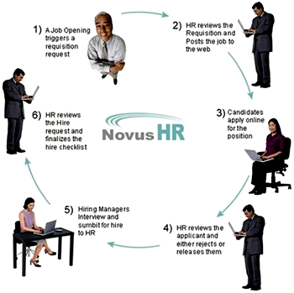
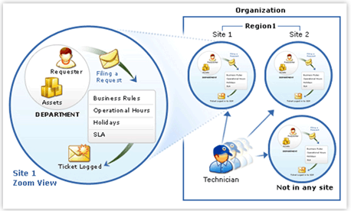
Business Process Analysis
“Creates an understanding of how work (the transformation of inputs to outputs) happens in the organization ”
Menciptakan pemahaman tentang bagaimana kerja (transformasi input ke output) yang terjadi dalam organisasi

Slide 19
Tugas
Jelaskan proses bisnis jual beli online
Jelaskan proses bisnis reservasi tiket online

Slide 20
Reff
Saurabh Goel, IBS Chenai, Slide Share, Business Process

Slide 21
THAT’S ALL
See You Next Session

